Slide 1
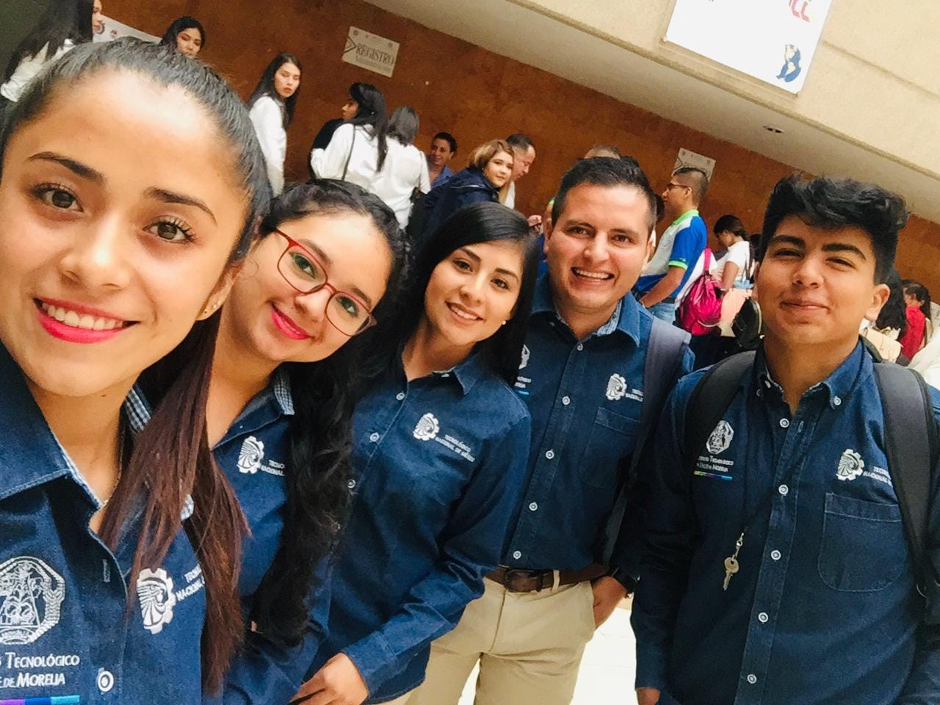
Gestión Tecnológica y Vinculación
Plática Informativa
para la operación y Acreditación de la Residencia Profesional
agosto-diciembre 2025

Slide 2
Definición de Residencias Profesionales
Es la estancia que la/el estudiante debe realizar en una empresa o institución, desarrollando un proyecto teórico –práctico para resolver un problema específico a fin a su carrera o especialidad; al tiempo que se incorpora profesionalmente a los sectores productivos de bienes y servicios, aplicando y fortaleciendo sus competencias profesionales.

Slide 3
¿Qué se debe considerar ?
El proyecto de residencia profesional podrá realizarse de manera individual, grupal o interdisciplinaria; dependiendo de los requerimientos y las características del proyecto de la empresa, organismo o dependencia.
Valor Curricular: | 10 créditos
Duración: | 500 horas (acumuladas)
Período máximo: | 4 meses

Slide 4
¡MUY IMPORTANTE!
La Residencia Profesional se cursa por una única ocasión.
*En el caso de existir causas justificadas fuera del alcance de la/del residente, es necesario notificar a la mayor brevedad posible de tal fin que se puedan cumplir con las 500 horas y no exista retaso que afecte el Procedimiento de Residencias Profesionales y proponer una segunda asignación de proyecto.

Slide 5
¿Quién autoriza los proyectos de Residencias?
El proyecto de Residencia Profesional debe ser autorizado por la/el Jefa (e) del Departamento Académico, previo análisis de la Academia.
La (el) Directora (o) del Instituto es el único facultado para firmar bases de concertación y/o convenios con las empresas, organismos o dependencias nacionales. Para el caso de dependencias internacionales se necesita previa autorización del Director General del TecNM.

Slide 6
¡Requisitos indispensables!
Acreditación del Servicio Social.
Acreditación de actividades complementarias.
No contar con ninguna asignatura en condiciones de “curso especial”.
Tener aprobado al menos el 80% de créditos de su plan de estudio. (208 créditos).
Estar dentro del plazo de 12 semestres para la conclusión de su carrera.

Slide 7
Para la asignación de proyectos
(Se realiza en periodos previos a la elección de la carga académica)
Selección del banco de proyectos de Residencias Profesionales relativos a su carrera o interdisciplinarios, integradores o de educación dual.
Propuesta de un proyecto por parte de la/del estudiante, el cual deberá ser avalado por la Academia y autorizado por la (el) Jefa(e) del Departamento Académico.
En el caso de que el estudiante sea trabajador de alguna empresa, organismo o dependencia puede proponer su propio proyecto de Residencia Profesional a la División de Estudios Profesionales, el cual debe ser avalado por la Academia y autorizado por el (la) Jefe(a) del Departamento Académico.

Slide 8
¿Dónde se puede hacer la Residencia Profesional?
La residencia profesional se acredita mediante la realización de proyectos internos o externos de carácter local, regional, nacional o internacional, en cualquiera de los siguientes ámbitos:
Sectores social, productivo de bienes y servicios.
Innovación y Desarrollo Tecnológico; Investigación.
Diseño y/o construcción de equipo.
Evento Nacional de Innovación Tecnológica participantes en la etapa nacional.
Veranos científicos o de investigación.
Proyectos propuestos por la academia que cuente con la autorización del Departamento Académico.
Proyectos Integradores.
Proyectos bajo el enfoque de educación dual.

Slide 9
¿Cómo deber reinscribirse a la Residencia Profesional?
La/el estudiante debe reinscribirse al Instituto, optando por lo siguiente:
Carga Exclusiva de la Residencia profesional. Se realiza a tiempo completo.
Residencias y Asignaturas. Cuando determine la División de Estudios Profesionales, en colaboración con la/el coordinadora (o) de carrera, tomando en cuenta el historial académico de la/el estudiante, que demuestre si puede atender adecuadamente sus actividades académicas sin descuidar su desempeño en la Residencia Profesional.
Cuando el estudiante realice la Residencia Profesional en el extranjero, deberá sujetarse al lineamiento vigente referente a la movilidad estudiantil.

Slide 10
¿Cuáles son los pasos previos a la inscripción de residencias?
1
Cumplimiento de requisitos (diapositiva 6)
2
Propuesta propia (Genera propuesta propia apegándose al reporte Preliminar)
3
Elaboración del Reporte Preliminar (debe de ser entregado al Depto. Académico, previa validación del asesor interno, para su revisión y posible autorización, en caso de las propuestas propias la elaboración del acuerdo de concertación con la empresa)
4
Selección de proyecto (mediante el banco de proyectos que se encuentra en normateca.vmorelia.net)
Carta de presentación (Vinculación elabora la carta y el estudiante entrega a la empresa donde realizará la residencia)
5
6
Carta de aceptación (El estudiante solicita la carta de aceptación en formato libre donde realizará la residencia)
Inscripción a la Residencia (pago, solicitud de residencias, reporte preliminar validado, carta de presentación y aceptación, asignación de asesor)

Slide 11
¿Qué debe contener el reporte preliminar?
Estructura del Reporte Preliminar
Portada
Nombre y objetivo del proyecto
Delimitación
Objetivos
Justificación
Cronograma preliminar de actividades
Descripción detallada de las actividades
Lugar donde se realizará el proyecto
Información sobre la empresa donde se desarrollará el proyecto

Slide 12
¿Qué contiene el Reporte Final?
Preliminares
Portada
Generalidades del proyecto
Introducción
Marco teórico
Fundamentos teóricos
Agradecimientos
Resumen
Índice
Descripción de la empresa y del puesto o área del estudiante
Problemas a resolver , priorizándolos
Objetivos (General y Especifico
Justificación
Desarrollo
Procedimiento de las actividades realizadas
Resultados
Resultados, planos, gráficas, prototipos, manuales, programas, análisis estadísticos, modelos matemáticos, simulaciones, normatividades, regulaciones y restricciones, entre otros. Solo para proyectos que por su naturaleza requieran: estudio de mercado, estudio técnico y estudio económico
Actividades Sociales realizadas en la empresa (si es el caso)
Conclusiones
Conclusiones, recomendaciones y experiencia personal, profesional adquirida
Competencias desarrolladas o aplicadas
Fuentes de información
Anexos
Anexos (carta de autorización por parte de la empresa u organización para la titulación y otros si son necesarios)
Registros de productos (patentes, derechos de autor, compra-venta del proyecto, etc.)

Slide 13
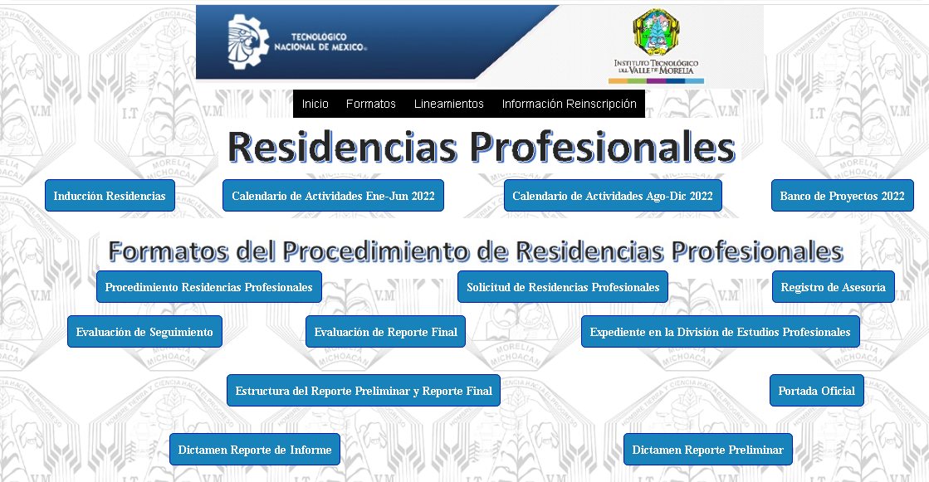
¿Dónde están todos los formatos y calendario de Residencias Profesionales?
https://normateca.vmorelia.net

Slide 14
¿Qué se debe entregar a las diferentes áreas ?
Solicitud de residencias (original)
División de Estudios Profesionales
Reporte Preliminar
Formato de Registro de Asesoría (07)
Formato de Evaluación y Seguimiento (08)
Formato de Informe Semestral de Residencia Profesional ( 06 Asesor Interno)
Formato de Evaluación de Reporte Final (09)
Reporte Final (formato digital)
Departamentos Académicos (Ingenierías y Ciencias Económico-Administrativas)
Departamento de Gestión Tecnológica y Vinculación
Copia de la solicitud (formato TecNM-AC-PO-004-01)
Carta de presentación en el formato ITVM-AC-PO-004-03 (copia firmada y sellada por la empresa en original)
Carta de aceptación (Original)
Carta de término de residencias profesionales emitido por la empresa (original)
Carta de Agradecimiento (se solicita en el Departamento de Gestión Tecnológica y Vinculación, se entrega la original a la empresa y la copia con firma y sello original
de la empresa se regresa al departamento antes mencionado).
Departamento de Gestión Tecnológica y Vinculación

Slide 15
Contactos
División de Estudios
Vinculación
Mayra Nieto
Ingeniería en Agronomía Modalidad Presencial
c_agronomía@vmorelia.tecnm.mx
Ingeniería en Agronomía Modalidad Mixta
c_edudistancia@vmorelia.tecnm.mx
Ingeniería en Innovación Agrícola Sustentable
c_innovacion@vmorelia.tecnm.mx
Ingeniería Forestal
c_forestal@vmorelia.tecnm.mx
Ingeniería Ambiental
c_ambiental@vmorelia.tecnm.mx
Licenciatura en Administración
c_administración@vmorelia.tecnm.mx
Departamentos Académicos
Depto. de Ingenierías Martha Rodríguez Huerta
martha.rh@vmorelia.tecnm.mx
Depto. de Ciencias Económico Administrativas Juana Marcela García Guzmán
juana.gg@vmorelia.tecnm.mx
promocion.profesional@vmorelia.tecnm.mx

Slide 16
Preguntas frecuentes
No se dónde realizar mis Residencias Profesionales ¿Qué debo hacer? Consultar el Banco de Proyectos propuesto por la academia de al carrera, el cual lo puedes solicitar al coordinador de carrera o seguir la liga que se encuentra en la diapositiva 18 de este documento.
No me siento identificado con ningún tema del banco de proyectos ¿Puedo proponer un proyecto propio? Si. Puedes hacer una propuesta propia, para ello debes presentar la propuesta al departamento académico para su revisión y posible autorización apegándote a la estructura del reporte preliminar (diapositiva 10)
¿Qué pasa si no se autoriza la propuesta propia presentada? El departamento académico en conjunto con la academia correspondiente evalúan los proyectos presentados y en caso de no ser autorizado, se informará a la/el estudiante para que realice modificaciones al proyecto presentado o en caso de no ser acorde a su carrera se le solicitara cambiar a uno diferente (cuidando que aporte al perfil de egreso de la carrera y a las expectativas de desarrollo del estudiante).

Slide 17
Preguntas frecuentes
El procedimiento indica que debo primero realizar mi reporte preliminar y contar con carta de presentación, aceptación y asignación de asesora/o antes de inscribirme a la residencia profesional. ¿Cómo puedo cumplir con ello?
Las academias de las diferentes carreras, proponen proyectos en base a la detección de necesidades realizada a las empresas u organismos, para que los estudiantes puedan consultarlos y seleccionarlos para desarrollar las residencias profesionales. Estos proyectos ya cuentan con un asesor el cual los asesorará y brindara la información necesaria para desarrollar el reporte preliminar.
Cuando no se opta por elegir un tema del banco de proyectos propuesto por la academia, la/el estudiante puede presentar su propia propuesta de acuerdo a sus expectativas de desarrollo y cuidando que sea acorde al perfil de egreso de la carrera, debiendo elaborar el reporte preliminar para presentarlo al departamento académico para su revisión y posible autorización, contando con la asesoría de un docente quien le orientará (puede ser propuesto como asesora/o en el momento de presentar el trabajo al departamento académico).
Ya cuando se cuenta con proyectos preliminares autorizados esta información se le brindara al departamento de Gestión Tecnológica y Vinculación para que realice las cartas de presentación en el formato correspondiente.

Slide 18
Preguntas frecuentes
¿Qué horario debo cubrir en mis residencias?
El horario lo establece la empresa o dependencia donde se realiza y este no debe exceder de ocho horas diarias.
¿Puedo tomar más materias además de mis residencias?
Lo ideal es tomar una carga exclusiva de residencias profesionales, sin embargo, cuando la/el coordinadora/o de carrera en base al historial académico del estudiante y siempre y cuando se pueda garantizar que asistirá tanto a clase como a la empresa, se puede autorizar una carga adicional sin que esta exceda la carga mínima reglamentaria (20 créditos).
¿Puedo hacer mis residencias en cualquier empresa, dependencia o institución?
Sí… en el caso de ser empresa, debe estar debidamente registrada ante el SAT (preferiblemente persona moral) y el giro de la misma permitir el desarrollo de un proyecto acorde a la carrera de la (del) residente.

Slide 19
Catálogo de empresas
BIOTECNOLOGÍA EN AGROALIMENTOS | FUNDACIÓN HOGAR EMAÚS I.A.P. | LIBRERIAS HIDALGO
CBTA 233 | GOBIERNO MUNICIPAL DE CHARO, MICH. | MANEJO FORESTAL SUSTENTABLE
CENTRO ESTATAL DE FOMENTO GANADERO MICH. | INEGI | PRODUCTORA AVOGROUP, S.A. DE C.V.
COBAEM | INST. TECNOLÓGICO SUPERIOR DE LOS REYES | PROFASAC, S.C.
COLEGIO DE BACHILLERES DEL EDO. DE MICH. | INST. TECNOLÓGICO SUPERIOR P'URHÉPECHA | REVOLUCIÓN PRODUCTIVA DE MÉXICO, A.C.
COMISIÓN FORESTAL DEL ESTADO | INST. TECNOLÓGICO EL LLANO AGUASCALIENTES | RIVERS SERVICES DEL BAJIO
COMITÉ DE PARTICIPACIÓN CIUDADANA | JÓVENES UNIDOS EN BENEFICIO DE LA COMUNIDAD | SOCIEDAD COOPERATIVA DE VENTA COMÚN "CUPANDA" S.C. DE R.L.
FRUITS GIDDINGS, S.A. DE C.V. | JUNTA LOCAL DE SANIDAD VEGETAL | UNIVERSIDAD NOVA SPANIA
UNIVERSIDAD VIRTUAL DEL ESTADO DE MICHOACÁN | KURHIKUA EMPRESA DE MEZCAL | SECRETARÍA DE DESARROLLO RURAL DEL MUNICIPIO DE MORELIA (Y EN SUS 14 TENENCIAS)
SECRETARÍA DEL MEDIO AMBIENTE DEL MUNICIPIO DE MORELIA | BANCO DE ALIMENTOS MORELIA (PROY. DE MANEJO DE COMPOSTAJE, MANEJO DE VIVERO E INVERNADERO) | GRUPO MODELO TARÍMBARO (LIC. EN ADMÓN.)
PRESIDENCIA MUNICIPAL DE QUERÉNDARO, MICHOACÁN | AGROPORCÍCOLA HUANDACAREO S.P.R. de R.L.

Slide 20
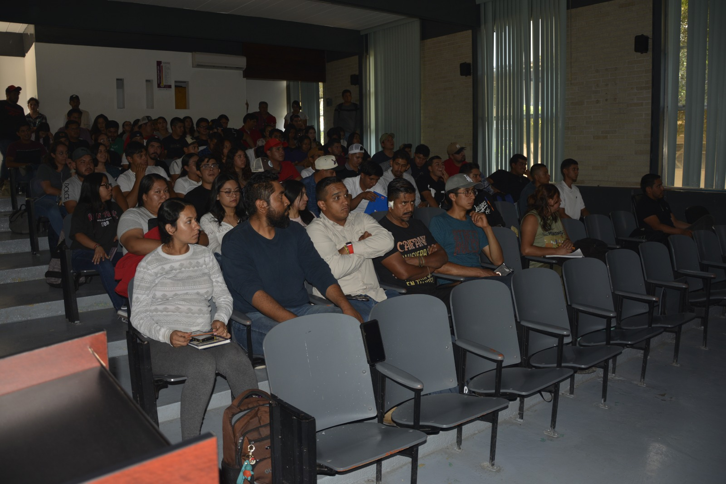

Slide 22
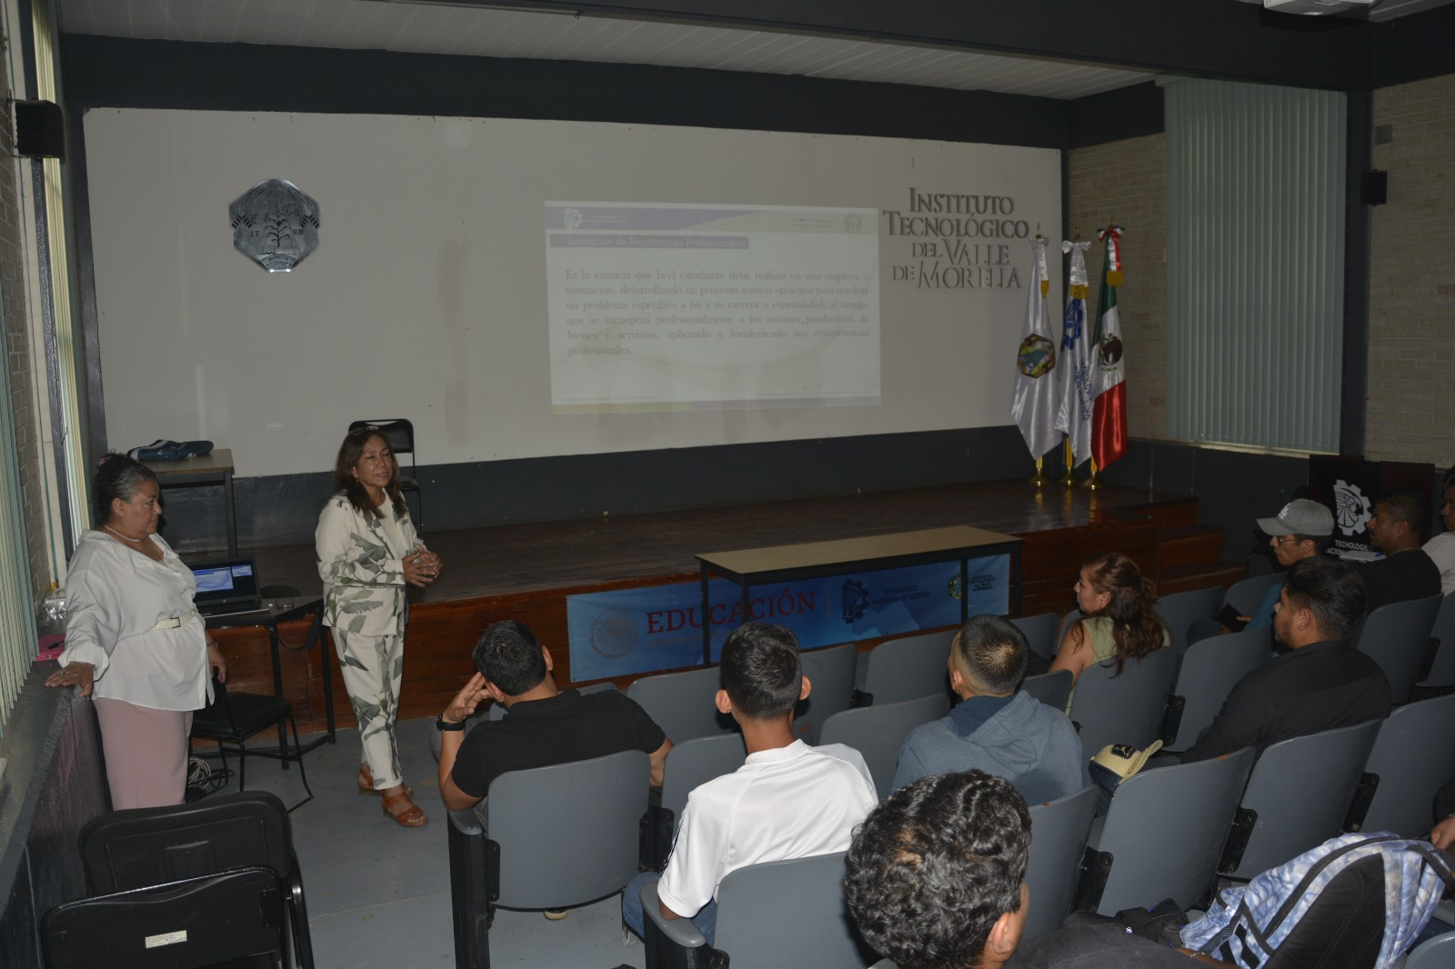

Slide 23
¡Gracias por su atención!

